Slide 1
Лекция 1 Введение в Web и Django
Разработка интернет приложений
Канев Антон Игоревич

Slide 2





Канев Антон Игоревич
Окончил МГТУ им. Н.Э. Баумана в 2016 г.
Курс по глубокому обучению
NVIDIA DLI Certificate
РосЕвроБанк Совкомбанк
Аспирантуру МГТУ им. Н.Э. Баумана в 2020 г.
Курс по web разработке
Руководитель проектов
Окончил магистратуру университет Glyndwr (Рексем, Великобритания)
English Español中文
Advanced B1-B2 HSK2-HSK3
Московский государственный технический университет имени Н.Э. Баумана

Slide 3
Оценивание и сроки
Экзамен
2 рубежных контроля
Практические задания – закрепление и использование знаний разных дисциплин
Оценивание – баллы за задания
Сроки!!!
Занятия, консультации и вопросы в чате ИУ5 Stack Overflow
Участие в Хакатоне ИУ5 2024 (~конец октября)

Slide 4
Одна тема на весь курс
Набор требований по каждому заданию + порядок показа
8 лабораторных + GitHub + UML + защита
ТЗ (Модуль 1)
ДЗ и три дополнительных задания
Отчет-РПЗ по всем заданиям курса
Знание браузера, умение использовать необходимые инструменты
Ответы на вопросы по базовым понятиям и технологиям

Slide 5
Стек технологий
React (самый популярный в РФ и мире) + Redux + React Bootstrap
Django или Go. Другой бэкенд только по согласованию с преподавателем
PostgreSQL
GitHub - репозитории для фронтенда, бэкенда, нативного приложения. Вы работаете на свое портфолио
VS Code – основная среда разработки
Виртуальная машина с Ubuntu или Docker

Slide 6
Стандарты интернета
В отличие от корпоративных систем, интернет изначально строится на открытых стандартах. Эти стандарты открыто опубликованы, любое заинтересованное лицо может принять участие в их разработке.
Разработкой̆ стандартов занимается IETF
Официальный сайт https://www.ietf.org
Список RFC опубликован здесь https://www.rfc-editor.org/rfc-index.html
Стандарты для URL, HTTP, FTP.

Slide 7
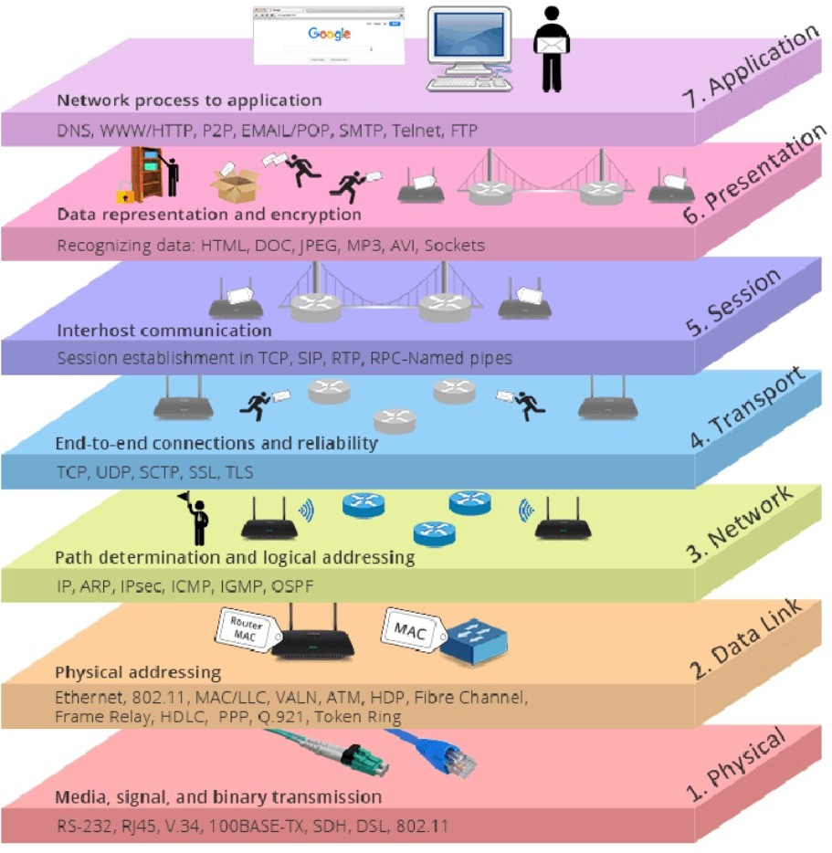
Компьютерные сети. Модель OSI
7-ми уровневая модель OSI
Приложения работают на самом высоком 7-ом уровне
Физическая среда передачи на первом уровне

Slide 8
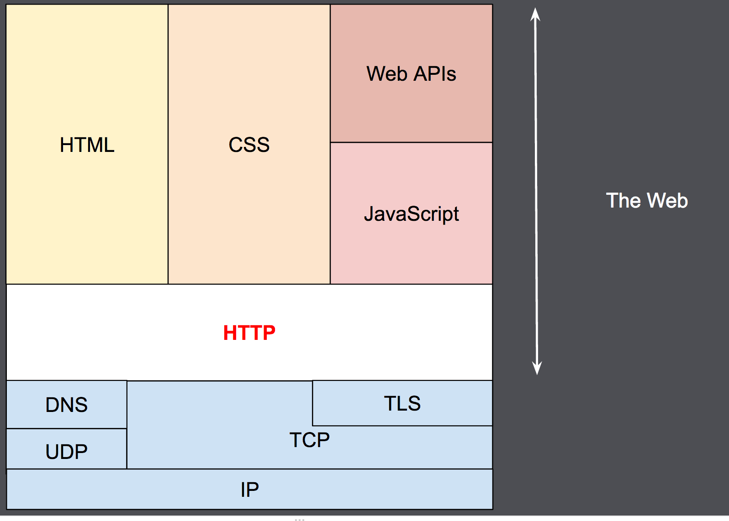
Web
Стандарты Web публикуются на сайте веб-консорциума
https://www.w3.org

Slide 9
Компоненты Web – знать обязательно!
Тим Бернерс-Ли создал три основных компонента WWW:
язык гипертекстовой разметки документов HTML (HyperText Markup Language);
универсальный способ адресации ресурсов URI (Universal [Uniform] Resource Identifier);
протокол обмена гипертекстовой информацией HTTP (HyperText Transfer Protocol – протокол передачи гипертекста).
Позже к этим трем компонентам добавился четвертый̆ CGI: исполняемая часть, с помощью которой можно создавать динамические HTML-документы.

Slide 10
HTML
HTML-HyperText Markup Language.
В HTML версии 1.0 были реализованы все элементы разметки, связанные с выделением параграфов, шрифтов, стилей и т.п., т.к. уже первая реализация подразумевала графический интерфейс. Важным компонентом языка стало описание гипертекстовых ссылок, графики и обеспечение возможности поиска по ключевым словам.
В качестве базы для разработки языка гипертекстовой разметки HTML был выбран SGML (Standard Generalised Markup Language – стандартный общий язык разметки). Тим Бернерс-Ли описал HTML в терминах SGML как описывают языки программирования в терминах формы Бекуса-Наура.

Slide 11
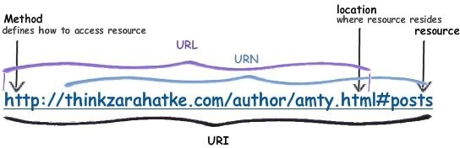
URI
Вторым важным компонентом WWW стал универсальный способ адресации ресурсов URI
(Universal Resource Identifier).
Кроме термина URI можно также встретить термины:
URL (Universal Resource Locator),
URN (Universal Resource Name).
Наиболее общим термином является URI, который может быть или URL или URN. В соответствии
со спецификацией URL определяет ресурс по механизму доступа к ресурсу, а URN по
уникальному имени (это не имя файла).
В результате терминологической путаницы термины URI и URL часто стали использоваться как
синонимы. Термин URN используется достаточно редко. Некоторое применение он нашел в
технологии XML.

Slide 12
URI – схема HTTP
http:// хост : порт / путь и имя файла ? параметры # якорь гиперссылки
Пример:
http:// 127.0.0.1 :8080/index.html http://localhost:8080/file.html
http://iu5.bmstu.ru:8080/cat1/cat2/script.asp?param1=1&param2=2#anchor1
Порт по умолчанию – 80.

Slide 13
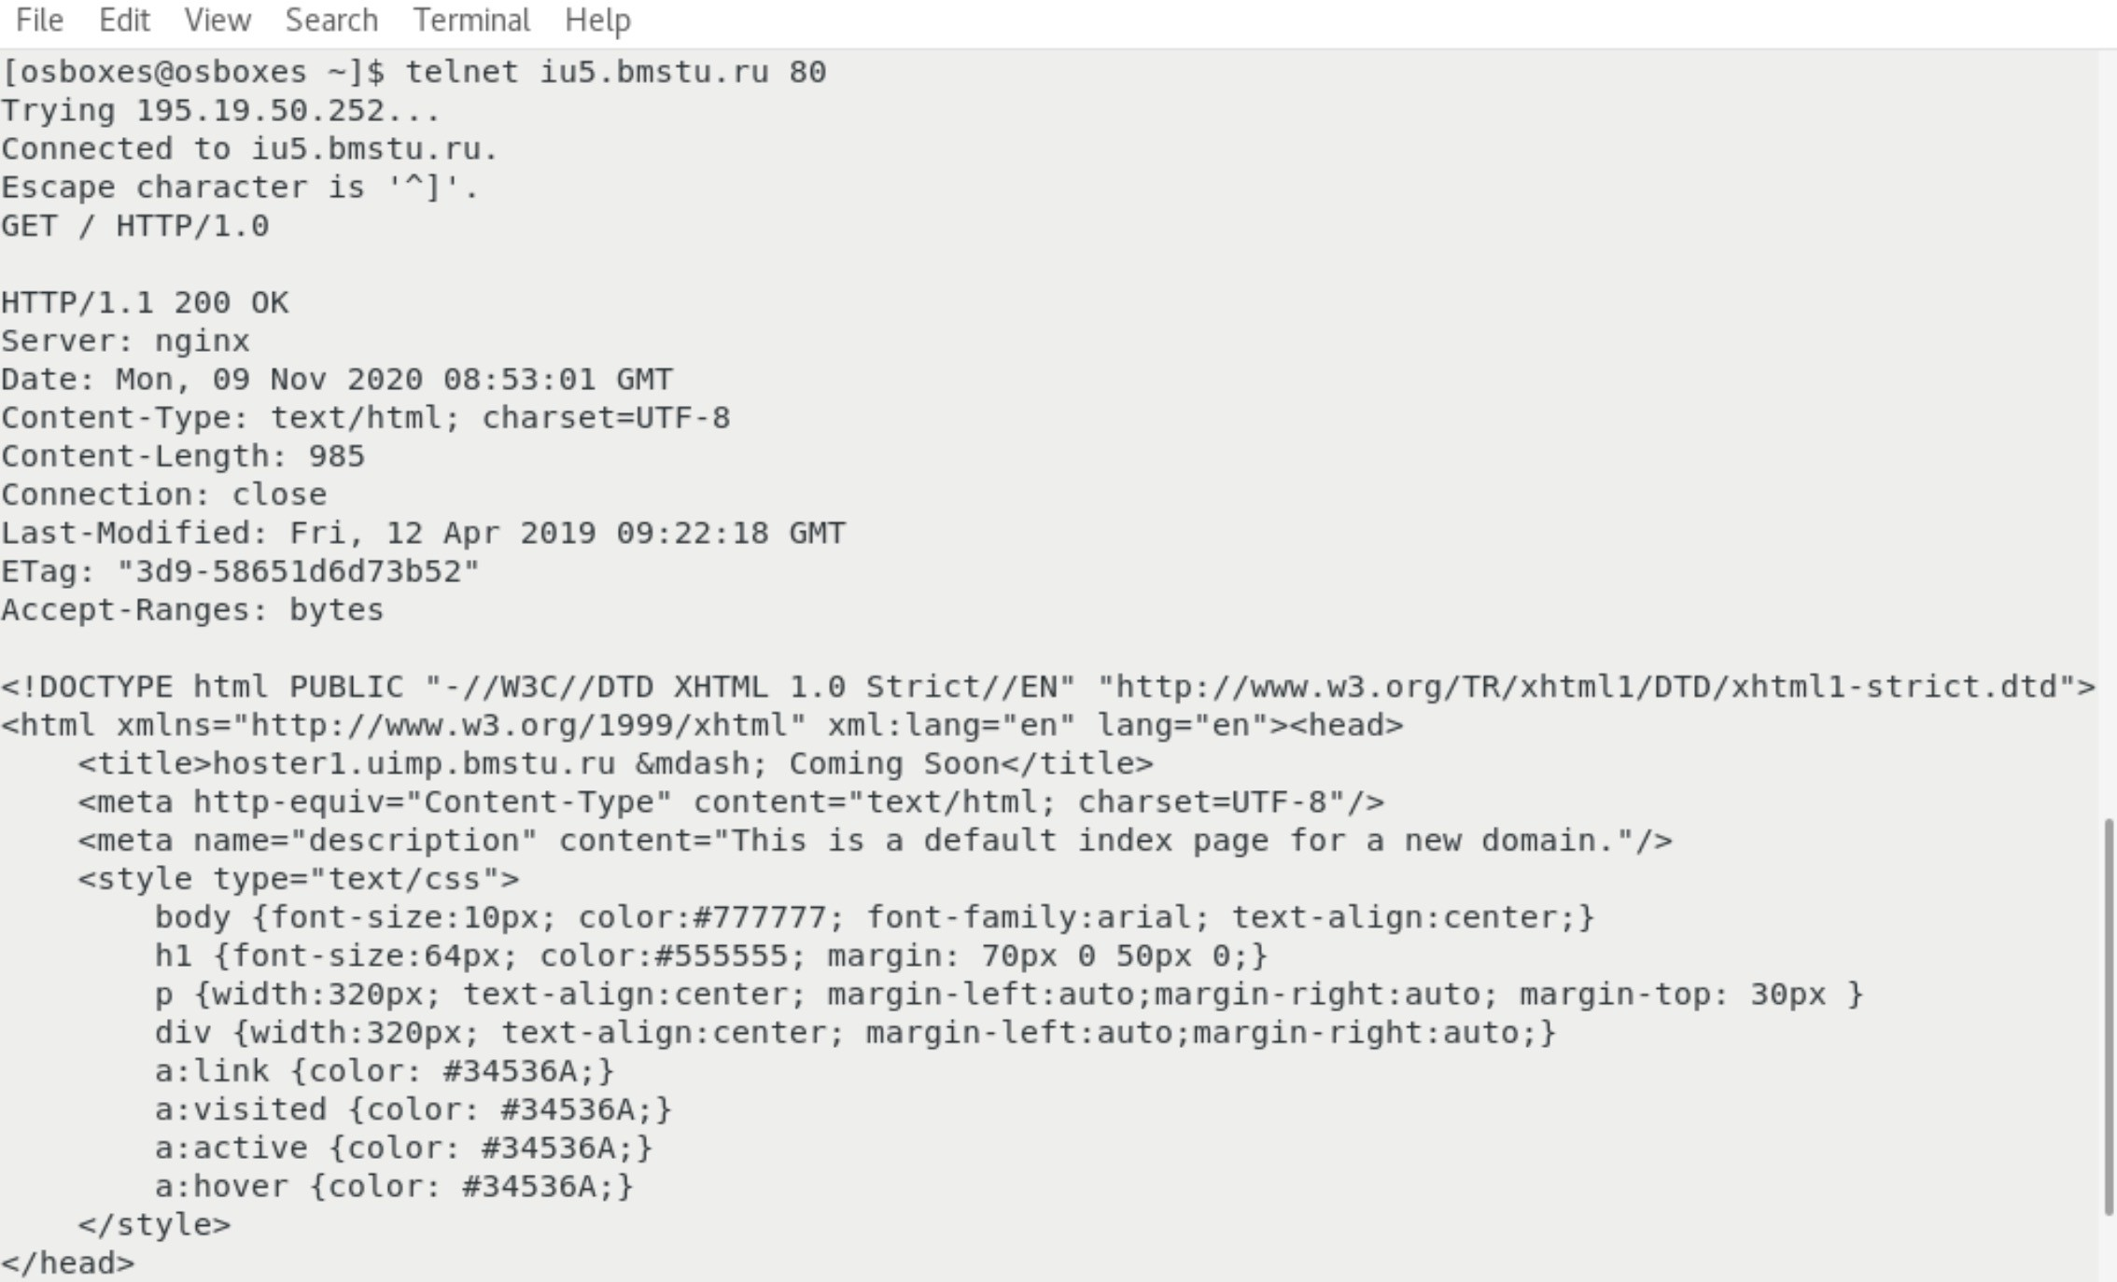
HTTP request/response
Методы
GET, POST, PUT, …
Коды состояний 200 OK
404 Not Found
Заголовки параметр: значение

Slide 14
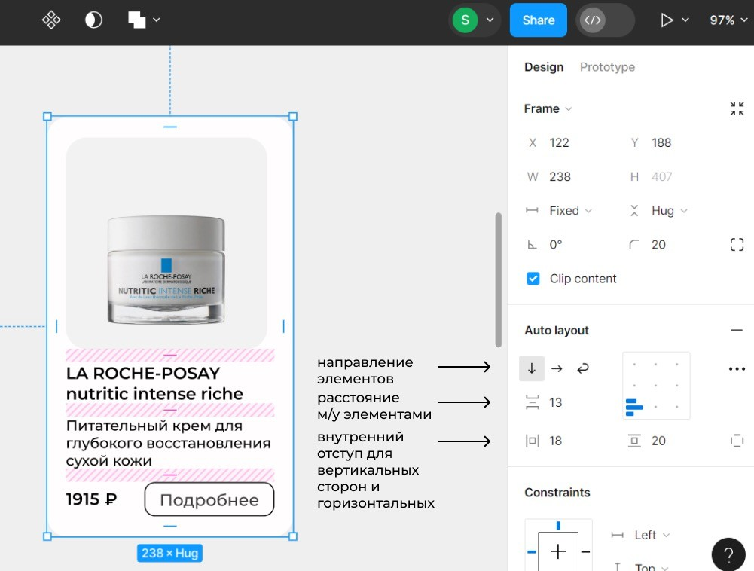
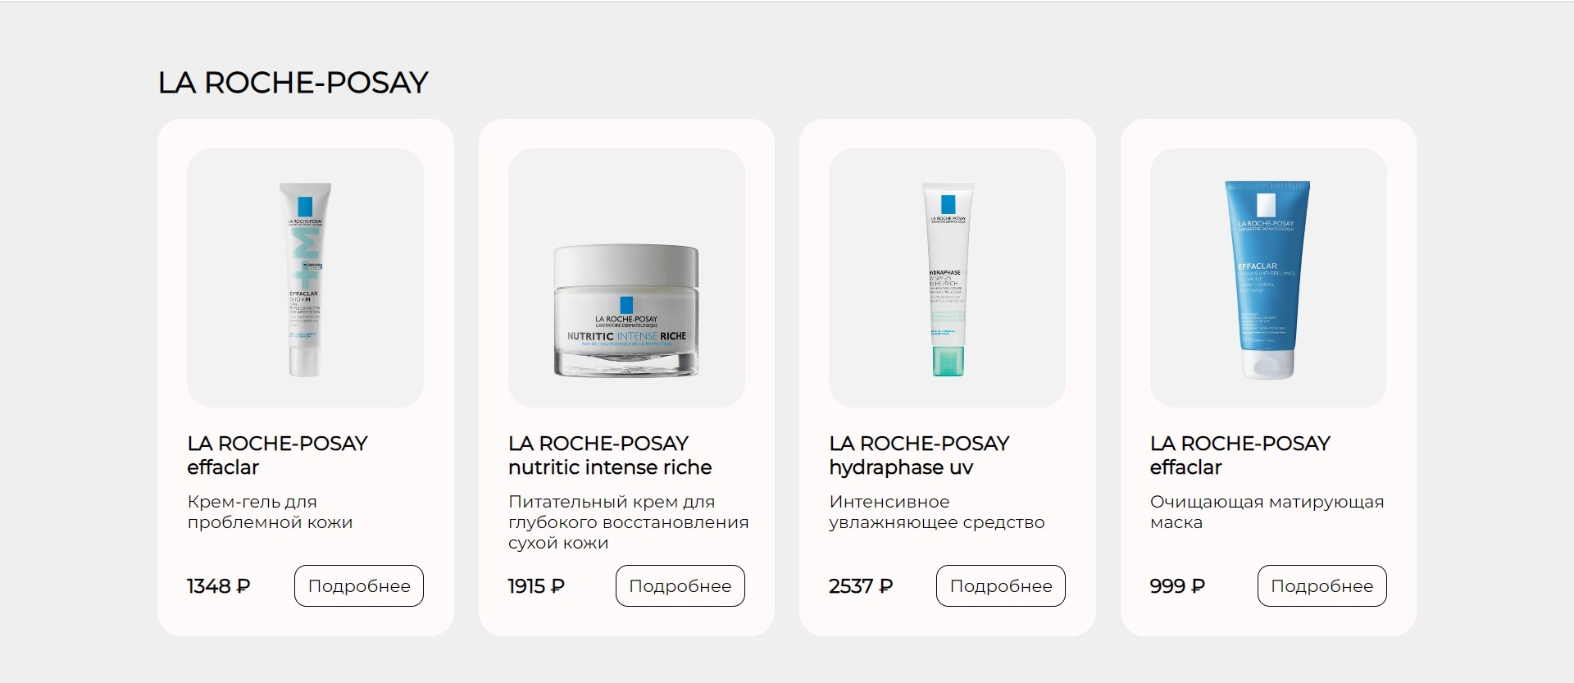
Figma и CSS
Дизайн первых 3 страниц приложения вы создаете в Figma
Затем стили ваших карточек вы переносите в CSS вашего проекта

Slide 15
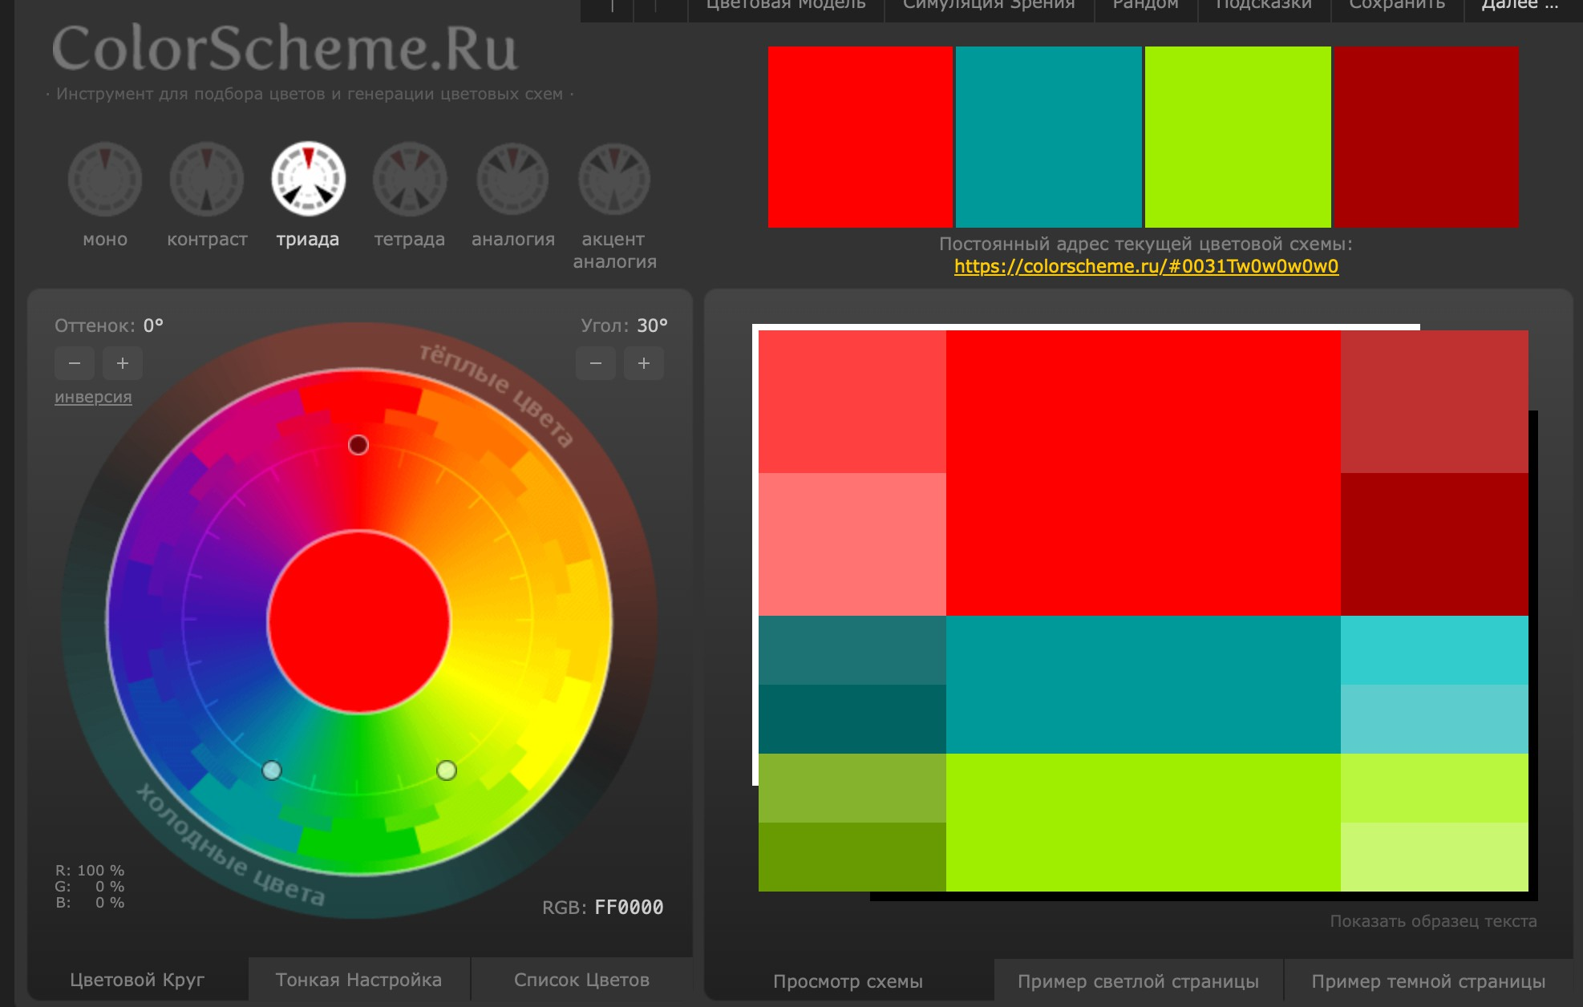
Дизайн приложения
Работа над дизайном приложения с первого занятия
Цветовая схема. https://colorscheme.ru

Slide 16
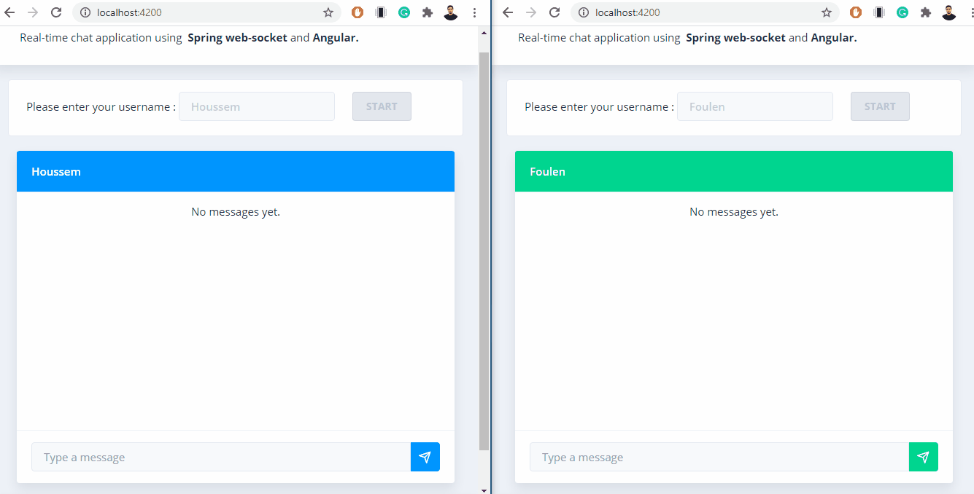
Real-time web
Ajax
Push
WebSocket
Подробнее остановимся на курсовой весной

Slide 17
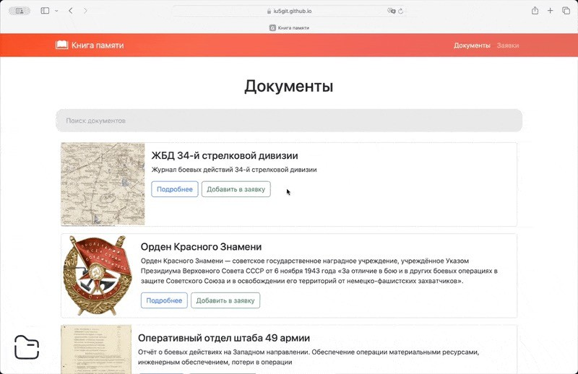
Итоговое приложение курса
Вам требуется разработать приложение для работы с заявками на услуги по вашей теме
У всех один и тот же движок
В этом примере услуги – это документы по ВОВ
В первой лабораторной нужно реализовать три страницы: все услуги, одна услуга и одна заявка (корзина)
Пока только просмотр, редактирование добавится позже

Slide 18
Web-фреймворки
Клиентские фреймворки (Angular, React, Vue)
Предназначены для разработки SPA. Реализуют концепцию «толстого»
клиента и «тонкого» сервера. Основная функциональность реализована с использованием JavaScript (и транспилиуемых в него языков).
Серверные фреймворки
Предназначены для разработки приложений на стороне веб-сервера.
Реализуют концепцию «тонкого» клиента и «толстого» сервера. Используют
традиционные языки веб-разработки: Python, PHP, Ruby, C#, Java, Go ... Подразделяются на две категории:
- Микрофреймворки (flask)
- Традиционные фреймворки с полной функциональностью (.NET, Spring,
Django)

Slide 19
Web разработка на Python
Интерпретаторы некоторых языков, изначально ориентированных на применение в
WWW (например, PHP), обладают встроенным шаблонизатором HTML и могут непосредственно использоваться для веб-разработки.
В отличие от таких языков, Python для веб-разработки использует исключительно фреймворки.
Для интеграции с веб-серверами в Python используются спецификация WSGI,
которая основана на CGI.
– В частности, для интеграции с веб-сервером Apache разработан модуль Apache
mod_wsgi.
– Спецификация WSGI включает такое важное понятие как «Middleware».
Дальнейшим развитием спецификации WSGI является спецификация ASGI, которая
ориентирована на разработку как синхронных, так и асинхронных веб-приложений.

Slide 20
Традиционный серверный фреймворк
Статические файлы (статические HTML-документы, CSS, изображения, сценарии JavaScript и т.д.).
Контроллеры (обработчики событий пользовательских действий).
Модели (взаимодействие с БД).
Представления (view). Шаблоны, генерирующие HTML-страницы и другое динамическое содержимое.
Конфигурирование фреймворка: действия при запуске приложения, конфигурирование
пользовательских сеансов (сессий), переписывание URL (привязка URL к контроллерам), безопасность
(аутентификация и авторизация), кэширование, балансировка нагрузки, IOC / DI.
Утилиты командной строки для управления фреймворком.
– Скаффолдинг (создание структуры проекта, генерация кода контроллеров и представлений на основе
моделей, генерация кода приложения на основе специализированных описаний, генерация форм ввода
и редактирования данных во время работы приложения).
– Миграции (изменение структуры базы данных на основе моделей).

Slide 21
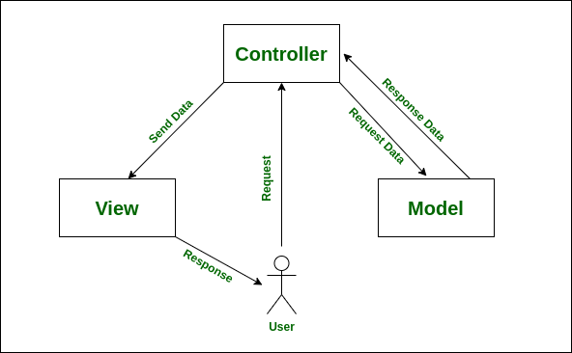
MVC
Model
View
Controller

Slide 22
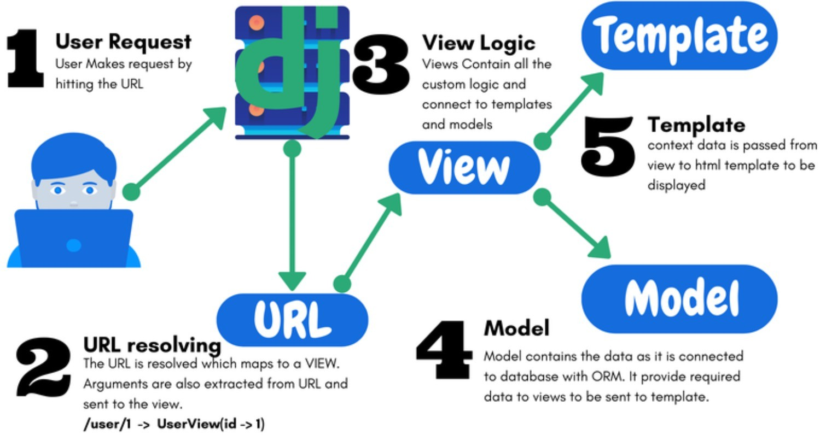
Фреймворк Django. MVC

Slide 23
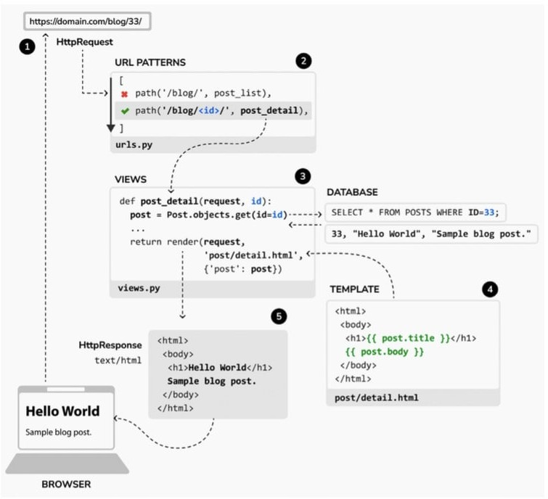
Django
1 лабораторная – это Server Side Rendering
Django – это MVC фреймворк
При обработке запроса
сначала
обрабатывается URL
Решается, какой view
будет его обрабатывать
View обращается к БД
или нейросети
Результаты вносятся в
шаблон Template,
получается HTML

Slide 24
Фреймворк Django. Изучение
Разделы документации (на русском языке)
https://djangodoc.ru/3.2/
https://django.fun/docs/django/ru/3.2/
https://developer.mozilla.org/ru/docs/Learn/Server-side/Django (учебник из 11
уроков)
Важные разделы django.fun:
Модели (Введение в модели, запросы, миграции)
Представления (Обработка URL, представления на основе функций, представления на основе классов, Middleware)
Шаблоны (Введение, обзор языка шаблонов)
Формы (Введение, формы на основе моделей)
Администрирование

Slide 25
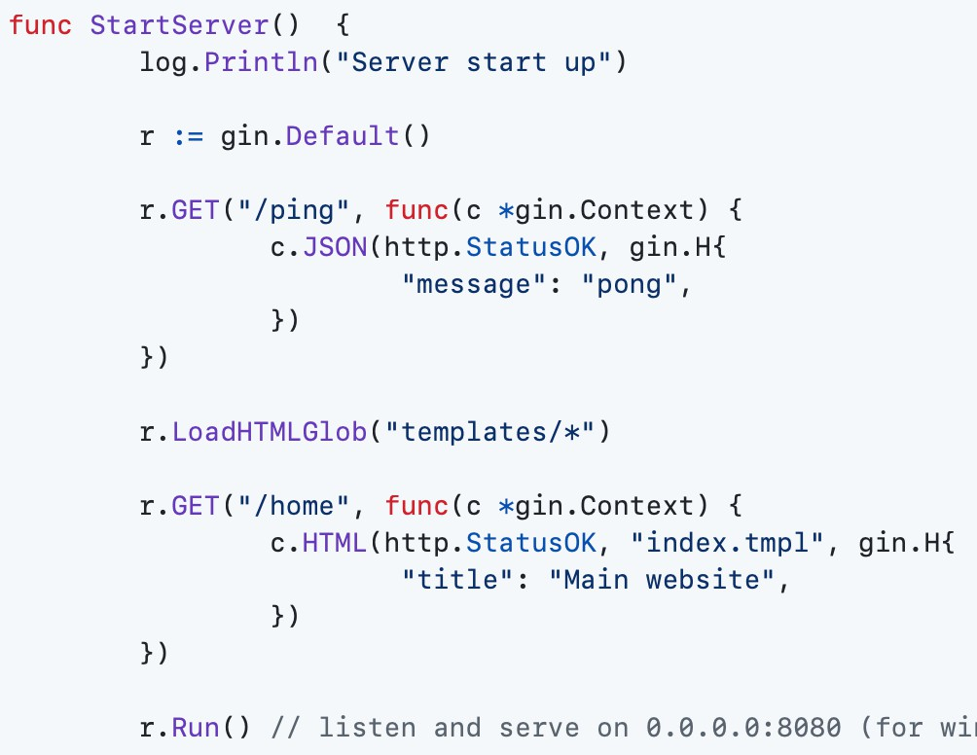
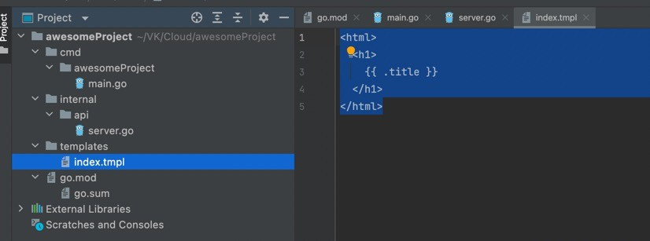
Простой проект на Golang
На Golang у нас нет такого богатого web фреймворка, но все остается похожим
Есть обработчики, есть шаблонизатор

Slide 26
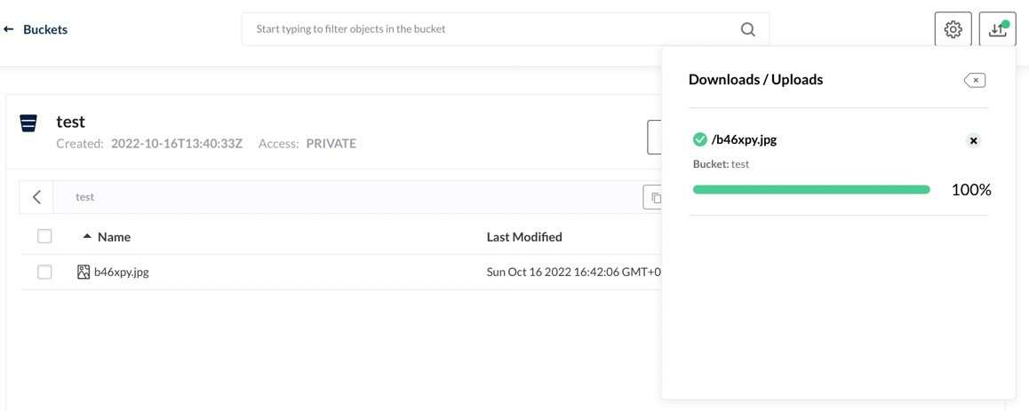
Minio
Вам потребуется установить S3 хранилище Minio для ваших изображений
Сейчас вы вручную добавляете изображения и используете их в своем приложении
Позже ваше приложение будет само загружать в S3

